Slide 1
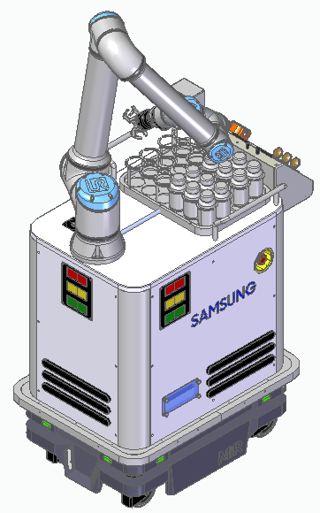
LIMS 시스템 구축 방안
2024. 7. 15

Slide 2
목 차
1. LIMS 시스템 구성도
1-1. H/W 구성도
1-2. S/W 시스템 구성도
2. MOMA Module 개선 방안
2-1. AS-IS
2-2. TO-BE
3. 질의 내용
3-1. 질의 안건

Slide 3



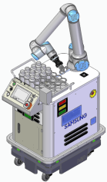
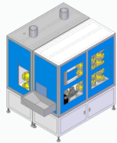
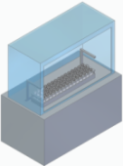
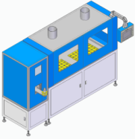
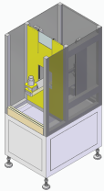
1-1. H/W 구성도
1. LIMS 시스템 구성도
현재 개별로 구성되어 있는 상위 System(Dummy MES, MCS, TC)과 MOMA 시스템을
분석실 무인화 시스템(LIMS)로 통합 구성하는 형태로 변경함.
AS-IS
TO-BE : LIMS
AIMS
AIMS
Controller (제어 PC)
모니터링
PC
운영 PC
DB/Web서버
NAS
Dummy
MES
Controller
MCS
TC
RCS
Dispatcher
반출입기
분석기
Stocker
폐기/세정
RCS
상위 System (TDS)
분
석
실
PIO 통신
반출입기
분석기
Stocker
폐기설비
MOMA

Slide 4

1-2. S/W 시스템 구성도
1. LIMS 시스템 구성도
Process간 Event driven 방식에 따른 실시간성 지원, DDS Message bus를 이용한 확장성 지원하는 구조설계 적용하여 분석실 무인화 시스템(LIMS)를 구현함. (Open DDS에서 ROS2에서 제공하는 DDS 사용 예정)
TCP/IP
Controller
(제어 PC)
DB/Web서버
AIMS
Linux
NAS
Active
Standby
LIMS Controller
모니터링
PC
운영 PC
운영 PC2
/ 예비 제어 PC
AIMS SECS/GEM
DB Manager
Dispatcher
Event
Monitor
Message Bus
반출입기
분석기
Stocker
폐기/세정
RCS
PLC
PC
PLC
PLC
PLC/MW(PC)
반출입기
분석기
Stocker
폐기설비
MOMA

Slide 5

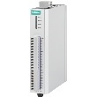
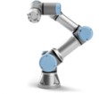


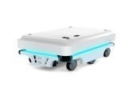
2-1 AS-IS.
2. MOMA Module 개선 구현방안
ModBus 기반의 현 아키텍처는 복잡한 네트워크 구성과 독립된 Controller의 운영을 위한 개발 및 유지보수 비용 증가, 등의 문제를 지니고 있으며, 특히 로봇에서 요구되는 고성능 요건과 안정성 면에서도 취약하여, 이의 개선을 위해 로봇분야의 표준으로 자리잡고 있는 ROS2기반으로의 전환이 요구됩니다.
RCS
단위별로 독립 운영되는 Controller ➔ 통합 관제 부재 ➔ 단위별 프로그램 독립개발로 인한 일관성 부재 ➔ 개발 및 유지보수 비용 증가
복잡한 네트워크 구성 ➔ 네트워크 충돌 및 데이터 손실의 위험성 상존
비교적 느린 ModBus 프로토콜 ➔ 고성능 및 실시간 요건이 중요한 로봇에는 부적합
ModBus의 기능적 한계 ➔ 로봇 시스템에 필요한 고급 기능의 지원 미비
표준화 문제 ➔ 오픈 소스 프로토콜이지만, 다양한 버전이 존재하여 호환성 문제가 발생 가능
ModBus
AS-IS
MOMA M/W
관제 PC
Maria DB
ModBus
UR
Controller
MOXA I/O
Controller
Inner Device I/O Controll
UR
Gripper
Vision
MiR

Slide 6
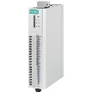
2-2 TO-BE.
2. MOMA Module 개선 구현방안
기존 ModBus기반의 구성을 ROS2와 ROS2에서 제공하는 DDS를 사용하면, 네트워크의 구성이 단순화됨은 물론, 다양한 로봇들에 대한 통합 관제가 가능해지고, 소프트웨어 개발 및 유지보수가 간소화되어 비용을 절감할 수 있습니다.
RCS
RCS
통신에 문제가 있는것으로 예상
각 Controller는 특정Event대해서만
송신이 가능하며 제어부분은
MOMA를 통해서 지령 받아야만 한다
ModBus
MQTT OR DDS 통합
AS-IS
TO-BE
MOMA M/W
관제 PC
제어 PC
운영 DB
Maria DB
MOMA
Controller
DB Manager
DDS (Data Distribution Service), OpenSplice
ModBus
UR
Controller
Process
UR
Controller
Process
Gripper
Controller
Process
Vision
Controller
Process
MIR
Controller
Process
I/O
Controller Process
MODBUS
/TCP
REST
MODBUS
/ TCP
UR
Controller
MOXA I/O
Controller
MODBUS / TCP / SERIAL
UR
Controller
Inner Device I/O Controll
UR-10e
Inner Device I/O Controller
UR
Gripper
Vision
MiR
Gripper
Vision
MIR250

Slide 7
3-1 질의 안건.
3. MOMA Module 개선 구현방안
시스템 환경 및 개발에 대한 전체적 검토 요청.
Index | 항목 | 세부항목 | 문의 내용 | 비고
1 | H/W 구성 | - LIMS H/W 구성도에 관한 의견 요청 | - LIMS H/W 구성도에 관한 검토 요청 | 본문 변경 참조
2 | S/W 구성 | - LIMS S/W 구성도에 관한 의견 요청 | - LIMS S/W 구성도에 관한 검토 요청 | 본문 변경 참조
3 |  | - LIMS 및 MOMA 의 아키텍처 | - 추가적 추천 아키텍처가 있는지 검토요청 | 본문 변경 참조
4 | 개발 환경 | - 개발OS - 개발 툴 - 추천 DDS - 모니터링 PC의 OS및 개발툴 | - 각 항목들에 대한 추천 환경요청 ( 모니터링 PC 관련 포함 검토) | -LIMS 제어 PC OS :: Linux 개발 : C++(C#) ROS2에서 지원하는 DDS
5 | 통신방식 | - 통신 방식에 대한 Topic 구성방안 (Sync, Async) | - Topic 구성에 대한 검토 요청 - 시스템 환경에 따른 Sync 및 Async 선택 사용에 추천 요청 | ROS2 DDS에서는 고려대상이 아님
6 | Topic 처리 | - 일대다 Topic 처리 방안 | - 한개 topic을 2개 node에서 받고 2개 node에서 응답을 받는경우에 대한 처리방안은 ? | ROS2 DDS에서는 고려대상이 아님
7 | 장애 대책 | - 제어 PC 장애 발생시 대책 기존 : 제어PC및 운영PC 의 H/W및 OS(Windows)사양 통일화로 장애 발생시 대체 | - Linux(Ubuntu)기반 시스템 변경 시 장애 대책에 대한 검토요청 | Standby PC로 대체 검토
8 | 개발 지원 | - Pilot 시스템 구축이 가능한지? -> Topic 송/수신 처리
9 | 개발 자문 | - DDS의 QoS 정책 관련 | - QoS 정책 관련 설명 및 가능 범위( 일반적 DDS 구성시 Qos 설정 범위) | ROS2에서 DDS 정책중 필수 7가지에 대해 지원

